Slide 1







Ce que nos Experts ont produit
pour DREAM COSMETICS
30 livrables · 6 métiers · 19 au 29 octobre 2026
Marketing et contenu
Fatima
Design de marque
Koffi
Vidéos
Koffi
Commercial et ventes
Kouassi
Finance
Mamadou
Opérations et usine
Salif

Slide 2





Sommaire
Un chapitre par métier. Chaque vignette du recueil ouvre le document.
Marketing et contenu
Fatima
3 livrables
page 3
Design de marque
Koffi
6 livrables
page 5
Vidéos
Koffi
3 livrables
page 8
Commercial et ventes
Kouassi
9 livrables
page 10
Finance
Mamadou
1 livrable
page 14
Opérations et usine
Salif
8 livrables
page 16
DREAM COSMETICS · Recueil des livrables des Experts · octobre 2026
2 / 19

Slide 3

01
Marketing et contenu
3 livrables · préparés par Fatima, Expert IA marketing et contenu
DREAM COSMETICS · Recueil des livrables des Experts · octobre 2026
3 / 19

Slide 4

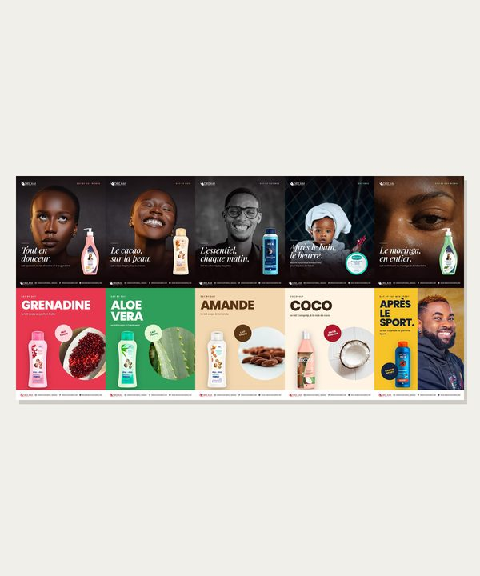

Marketing et contenu
1 sur 1
Audit Facebook et Instagram
Flyers produits
Campagne d’influence
Comptes, concurrents et flyers comparés
Deux directions, dix flyers prêts à publier
Créatrices ivoiriennes, déroulé et budget
Ouvrir le document →
Ouvrir le dossier →
Ouvrir le document →
DREAM COSMETICS · Recueil des livrables des Experts · octobre 2026
Réalisé par Fatima
Expert IA, marketing et contenu
4 / 19

Slide 5

02
Design de marque
6 livrables · préparés par Koffi, Expert IA design de marque
DREAM COSMETICS · Recueil des livrables des Experts · octobre 2026
5 / 19

Slide 6

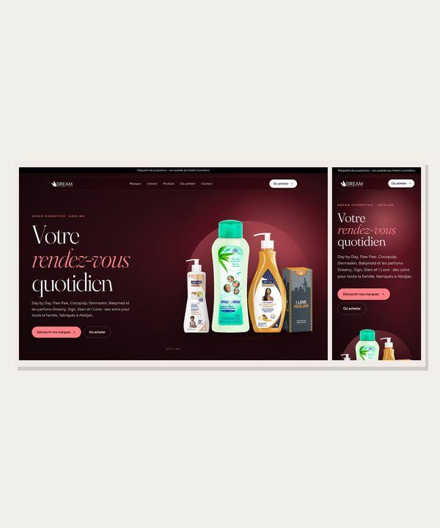
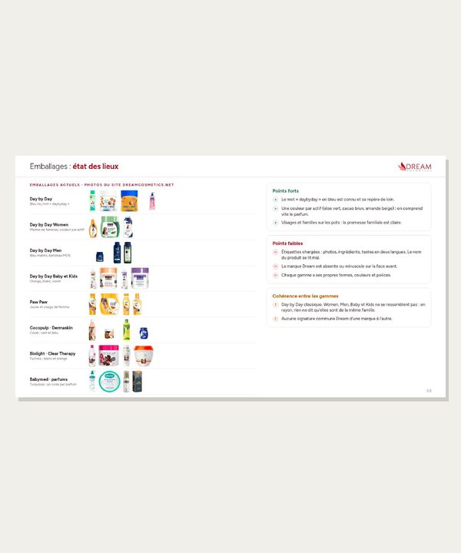

Design de marque
1 sur 2
Site web, version médium
Site web, version premium
Planche packaging
Visuels Instagram
Maquette de la page d’accueil
La même page, en plus haut de gamme
Les emballages des marques, côte à côte
Cinq publications Day by Day et Paw Paw
Voir le site en ligne →
Voir le site en ligne →
Ouvrir le document →
Ouvrir le dossier →
DREAM COSMETICS · Recueil des livrables des Experts · octobre 2026
Réalisé par Koffi
Expert IA, design de marque
6 / 19

Slide 7
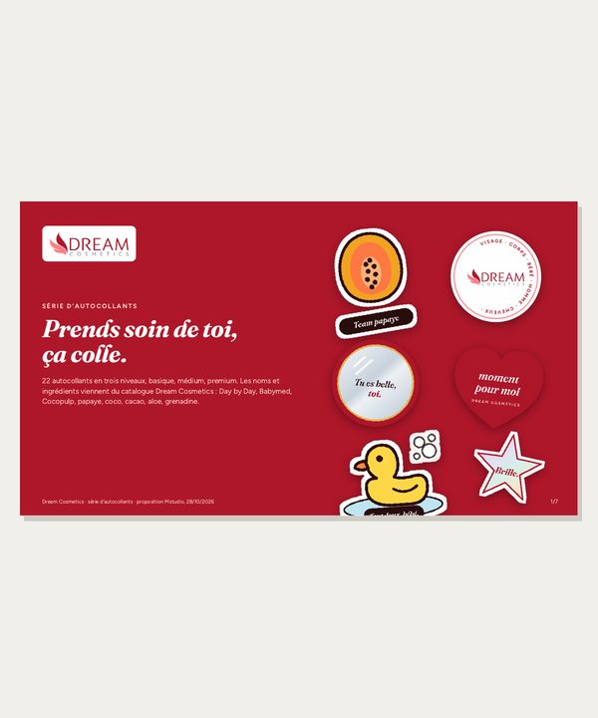
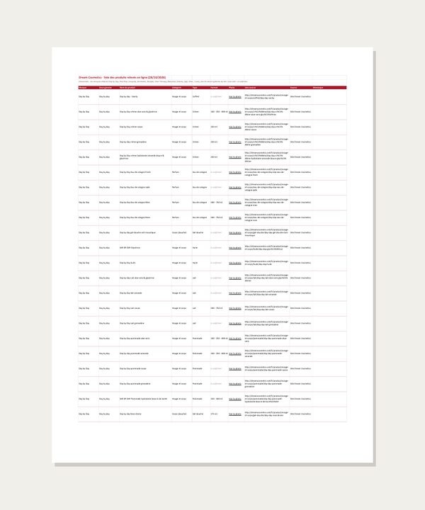
Design de marque
2 sur 2
Autocollants
Liste des produits
22 autocollants, de basique à premium
444 références du site et 30 revendeurs
Ouvrir le dossier →
Ouvrir le document →
DREAM COSMETICS · Recueil des livrables des Experts · octobre 2026
Réalisé par Koffi
Expert IA, design de marque
7 / 19

Slide 8

03
Vidéos
3 livrables · préparés par Koffi, Expert IA design de marque
DREAM COSMETICS · Recueil des livrables des Experts · octobre 2026
8 / 19

Slide 9
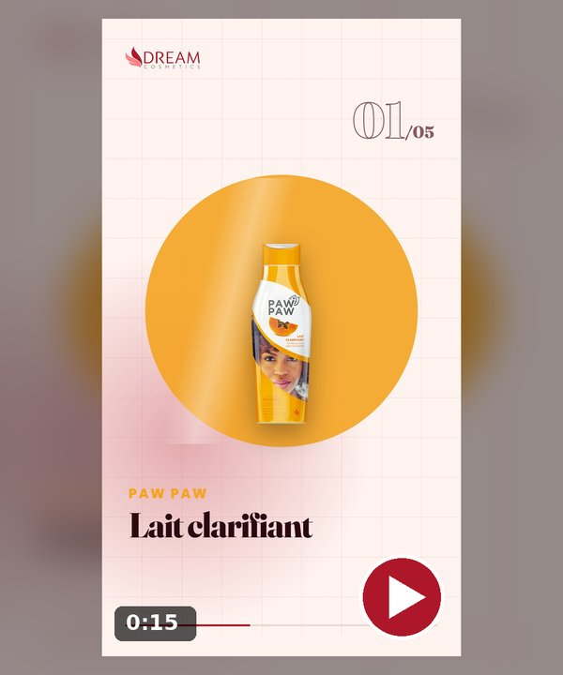


Vidéos
1 sur 1
Les trois vidéos, dans un seul dossier
Format téléphone, 15 secondes, sans son.
Ouvrir le dossier des vidéos →
Vidéo « Motion »
Vidéo « Dessin animé »
Vidéo « Chiffres »
15 secondes, photos réelles des produits
15 secondes, la famille et les gammes
15 secondes, les marques en typographie
Regarder la vidéo →
Regarder la vidéo →
Regarder la vidéo →
DREAM COSMETICS · Recueil des livrables des Experts · octobre 2026
Réalisé par Koffi
Expert IA, design de marque
9 / 19

Slide 10

04
Commercial et ventes
9 livrables · préparés par Kouassi, Expert IA commercial et ventes
DREAM COSMETICS · Recueil des livrables des Experts · octobre 2026
10 / 19

Slide 11
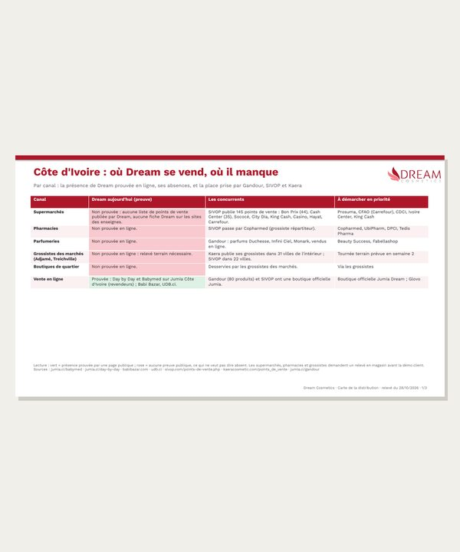
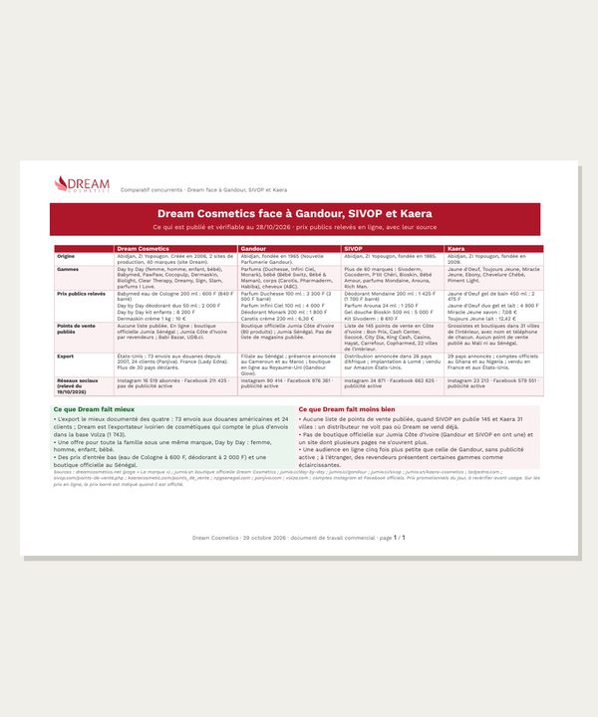
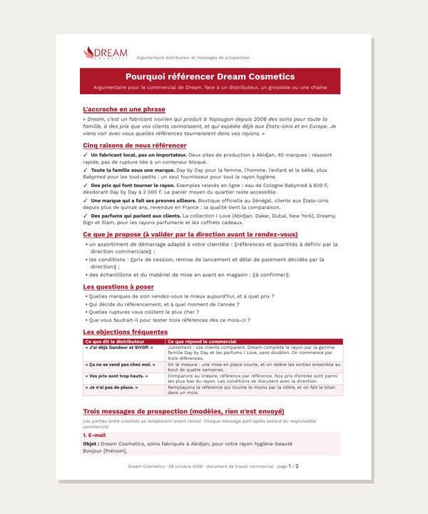
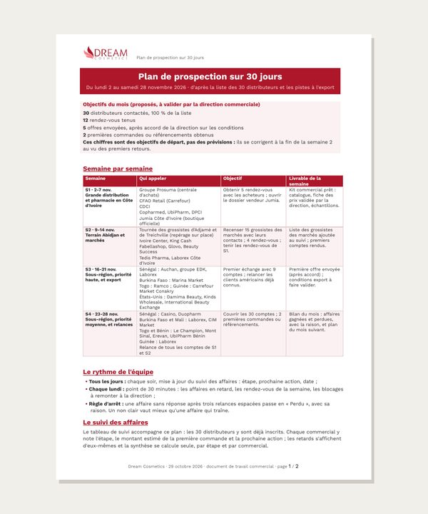
Commercial et ventes
1 sur 3
Carte de la distribution
Comparatif des concurrents
Argumentaire et messages
Plan de prospection
Où les produits se vendent aujourd’hui
Marques locales et importées face à Dream
Ce qu’on dit aux revendeurs, mot pour mot
30 jours pour ouvrir de nouveaux points de vente
Ouvrir le document →
Ouvrir le document →
Ouvrir le document →
Ouvrir le document →
DREAM COSMETICS · Recueil des livrables des Experts · octobre 2026
Réalisé par Kouassi
Expert IA, commercial et ventes
11 / 19

Slide 12
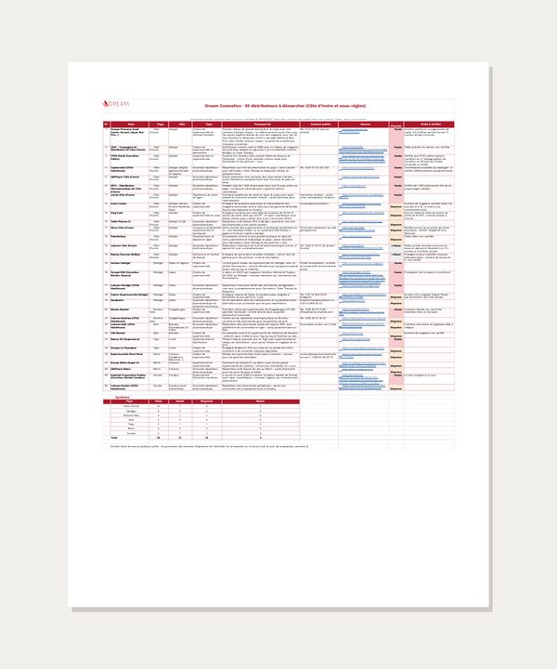
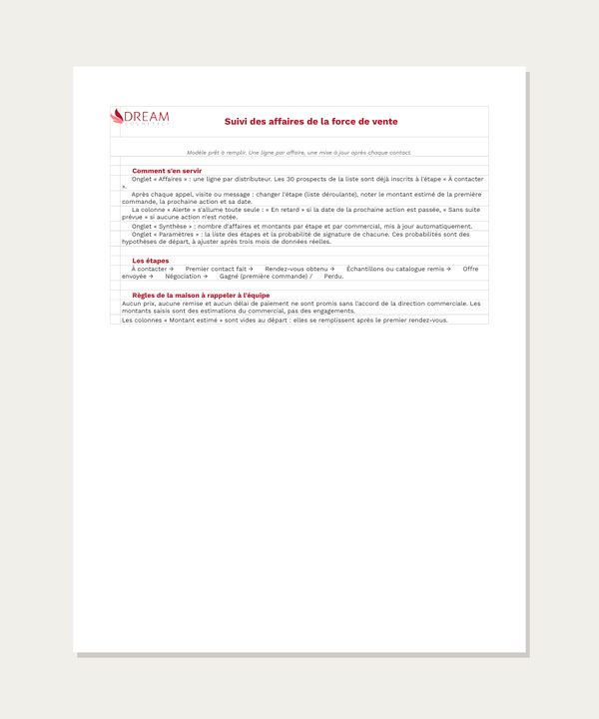
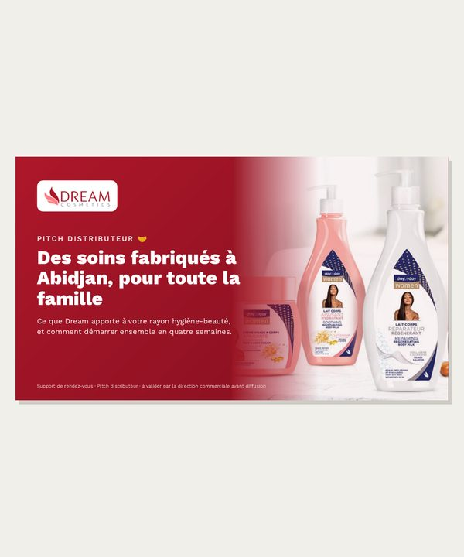

Commercial et ventes
2 sur 3
Liste de prospects
Suivi des affaires
Pitch distributeur
Pitch grossistes
Distributeurs et revendeurs à démarcher
Chaque piste, son étape et sa prochaine action
Présentation pour un distributeur
Présentation pour les grossistes
Ouvrir le document →
Ouvrir le document →
Ouvrir le document →
Ouvrir le document →
DREAM COSMETICS · Recueil des livrables des Experts · octobre 2026
Réalisé par Kouassi
Expert IA, commercial et ventes
12 / 19

Slide 13
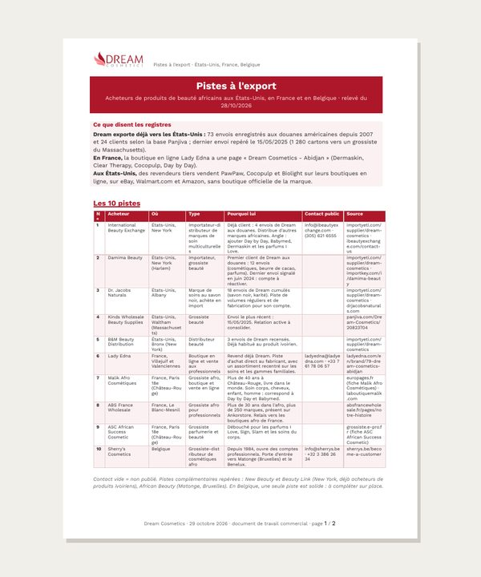
Commercial et ventes
3 sur 3
Pistes à l’export
Sous-région et diaspora : par où commencer
Ouvrir le document →
DREAM COSMETICS · Recueil des livrables des Experts · octobre 2026
Réalisé par Kouassi
Expert IA, commercial et ventes
13 / 19

Slide 14

05
Finance
1 livrable · préparé par Mamadou, Expert IA finance
DREAM COSMETICS · Recueil des livrables des Experts · octobre 2026
14 / 19

Slide 15
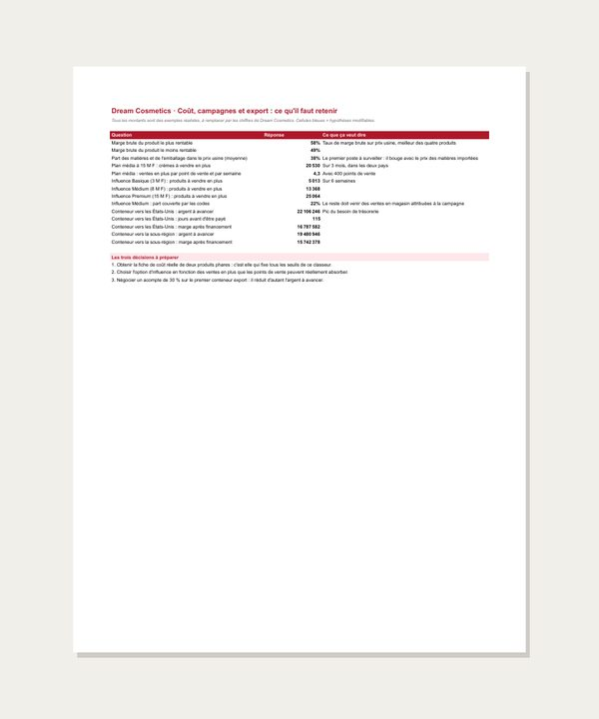
Finance
1 sur 1
Coût des campagnes et de l’export
Budget chiffré, scénario par scénario
Ouvrir le document →
DREAM COSMETICS · Recueil des livrables des Experts · octobre 2026
Réalisé par Mamadou
Expert IA, finance
15 / 19

Slide 16

06
Opérations et usine
8 livrables · préparés par Salif, Expert IA opérations et usine
DREAM COSMETICS · Recueil des livrables des Experts · octobre 2026
16 / 19

Slide 17
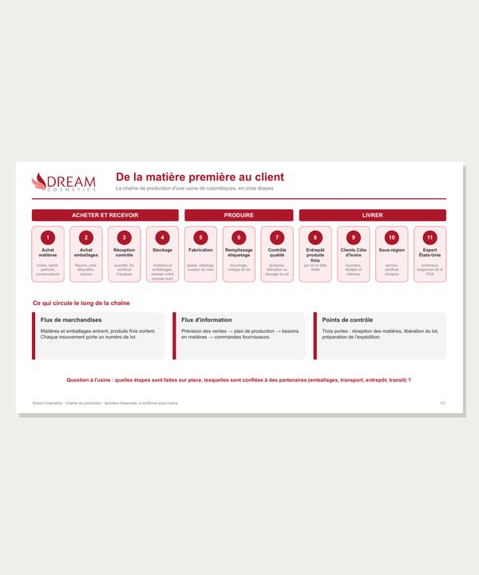
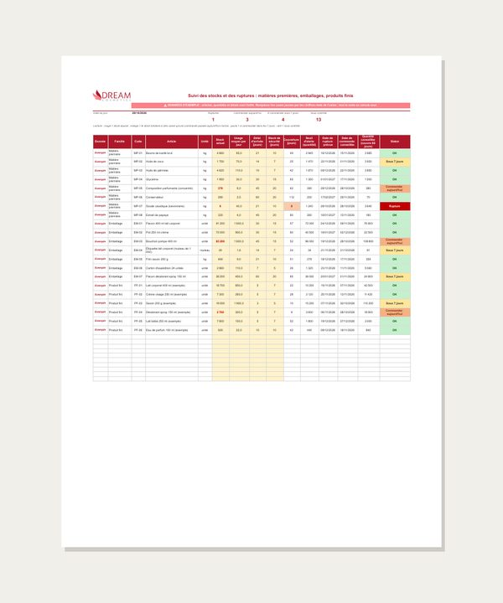
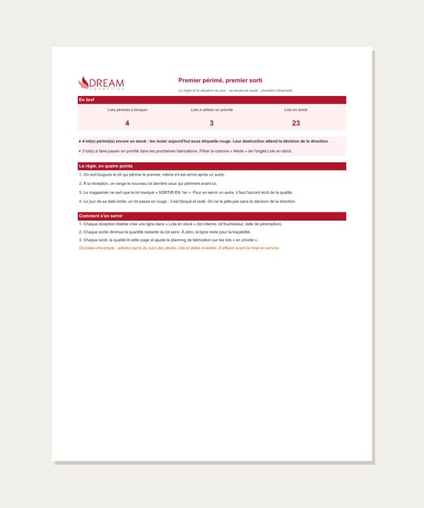
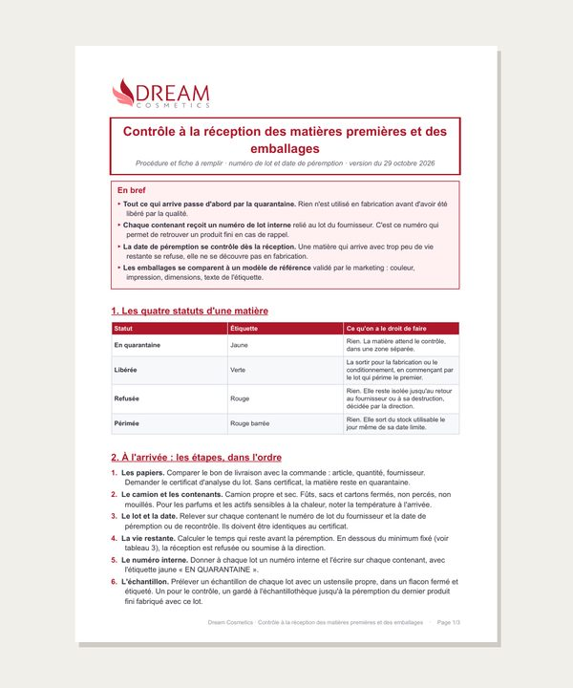
Opérations et usine
1 sur 2
Chaîne de production
Stocks et ruptures
Premier périmé, premier sorti
Contrôle à la réception
De la matière première au client, en onze étapes
Matières, emballages et produits finis
Sortir les lots dans le bon ordre
Matières et emballages, avant l’entrée en stock
Ouvrir le document →
Ouvrir le document →
Ouvrir le document →
Ouvrir le document →
DREAM COSMETICS · Recueil des livrables des Experts · octobre 2026
Réalisé par Salif
Expert IA, opérations et usine
17 / 19

Slide 18
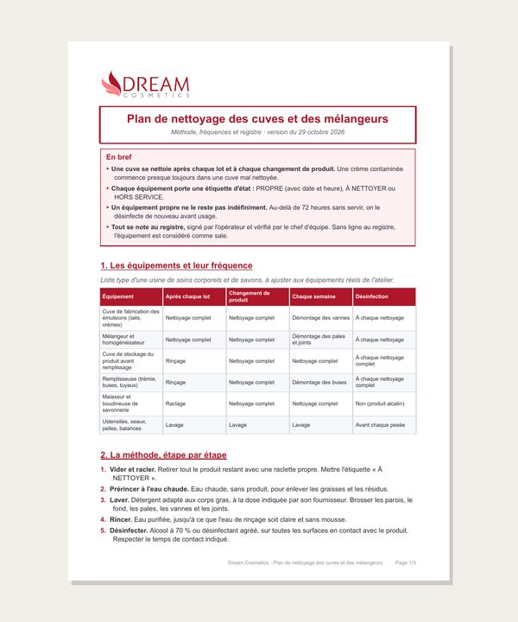
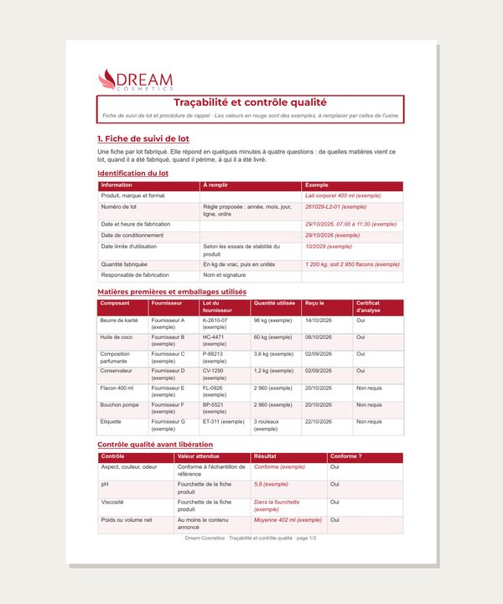
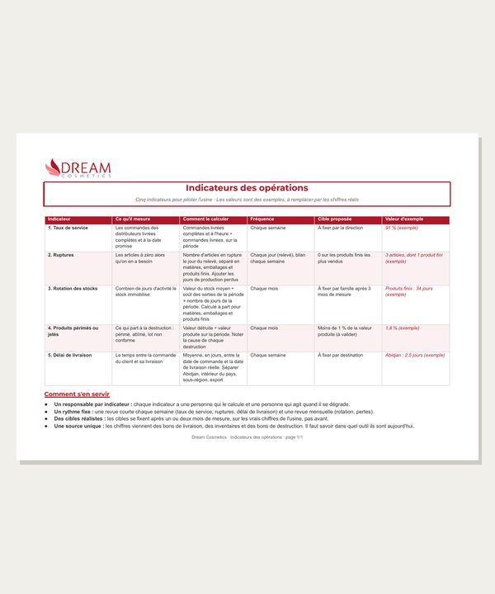
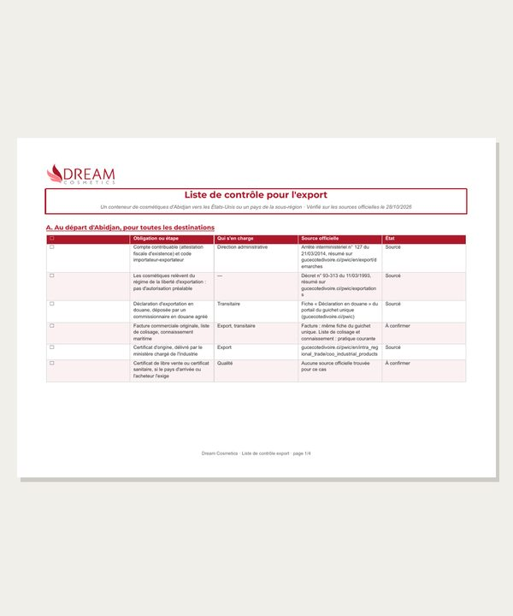
Opérations et usine
2 sur 2
Plan de nettoyage
Traçabilité et qualité
Indicateurs des opérations
Liste de contrôle export
Cuves et mélangeurs, qui fait quoi et quand
Fiche de suivi de lot et procédure de rappel
Cinq indicateurs pour piloter l’usine
Un conteneur vers les États-Unis ou la sous-région
Ouvrir le document →
Ouvrir le document →
Ouvrir le document →
Ouvrir le document →
DREAM COSMETICS · Recueil des livrables des Experts · octobre 2026
Réalisé par Salif
Expert IA, opérations et usine
18 / 19

Slide 19
Et maintenant ?
1
Vous parcourez
2
Vous annotez
3
Nous ajustons
Chaque vignette ouvre le document ou la vidéo.
Vos commentaires directement dans les documents.
Chaque Expert reprend son livrable avec vos retours.
Le recueil et les fichiers qui n’avaient pas encore de lien sont rangés dans son dossier Drive.
Ouvrir le dossier →
19 / 19

